Slide 1
ペアリングを用いた暗号方式の擬似コードレベルでのパフォーマンス評価
阿部正幸（NTT・京大)
星野文学（NTT・東工大)
大久保美也子（NICT)
プログラム・データ一式（検証用）：
http://github.com/security-kouza/opcount
SCIS2018@新潟
Notes:
1
1

Slide 2

暗号方式パフォーマンス評価の動機
我々はどのような時にパフォーマンス評価を行うか
・ 自分の方式の実現可能性を確認したい時
・ 自分の方式を他の方式と比較したい時
・ 目的に合ったアルゴリズムやパラメータを決めたい時
・ その他。。。
Notes:
2

Slide 3
動機となる事例
Tight 帰着の有効性評価
 | 署名方式A [KPW15] | 署名方式B [AHNOP17]
仮定 | SXDH | SXDH
署名サイズ | 7群要素 | 25群要素
署名検証 | |m|+10 ペアリング | |m| + 16ペアリング
帰着コスト | O(Q²) | O(λ)
Q: 署名クエリ回数上限 (≒2³⁰)
λ： セキュリティパラメータ (≒ 128)
同じセキュリティレベルの場合、どちらの方式がより”高効率”になるだろうか？
Notes:
3

Slide 4
評価方法の違い
 | 長所 | 短所
実装による ベンチマーク | 高精度・高信頼 | 実装者のスキルに依存 環境依存度が高い 検証が困難 実施コスト大
理論的な 見積り | 実施コスト小 検証が容易 | 不確かな精度 環境依存度は様々
Notes:
4

Slide 5
本研究のゴール＆アプローチ
ペアリング曲線上の暗号方式に対する、
実施コストの小さいパフォーマンス評価方法を確立する
・ 高度な実装スキルを必要としない
⇒ 擬似コードで対象の方式を記述できればOK
・ 様々な環境での評価が容易
⇒基本演算に関する既存のベンチマークや理論評価を活かす
様々な曲線、セキュリティパラメータ、演算アルゴリズム、ハード・ソフト環境に対応
Notes:
5

Slide 6
具体的な成果
・ 擬似コードに含まれる基本演算の回数に基づいて実行時間を評価するフレームワーク ‘Opcount’ を提唱
  擬似コード解析プログラムを開発
  既存のベンチマーク・理論評価による基本演算のタイミングをデータベース化
信頼性・利便性を検証
  精度検証
  アルゴリズム改善効果の測定
  セキュリティパラメータの異なる方式の効率比較
プログラム・データ一式（検証用）：
http://github.com/security-kouza/opcount
Notes:
6

Slide 7
‘Opcount’ フレームワーク概観
CSDL
PDB
CMD
CSDL: 擬似コード （C-like Scheme Description Language） による方式記述
PDB: 基本演算タイミングを登録したデータベース (Performance Database)
CMD: 出力形式記述 (Commands for PARI/GP)
Operating Counting
Evaluation
Formulas
PARI/GP
Timing Count
Notes:
7

Slide 8
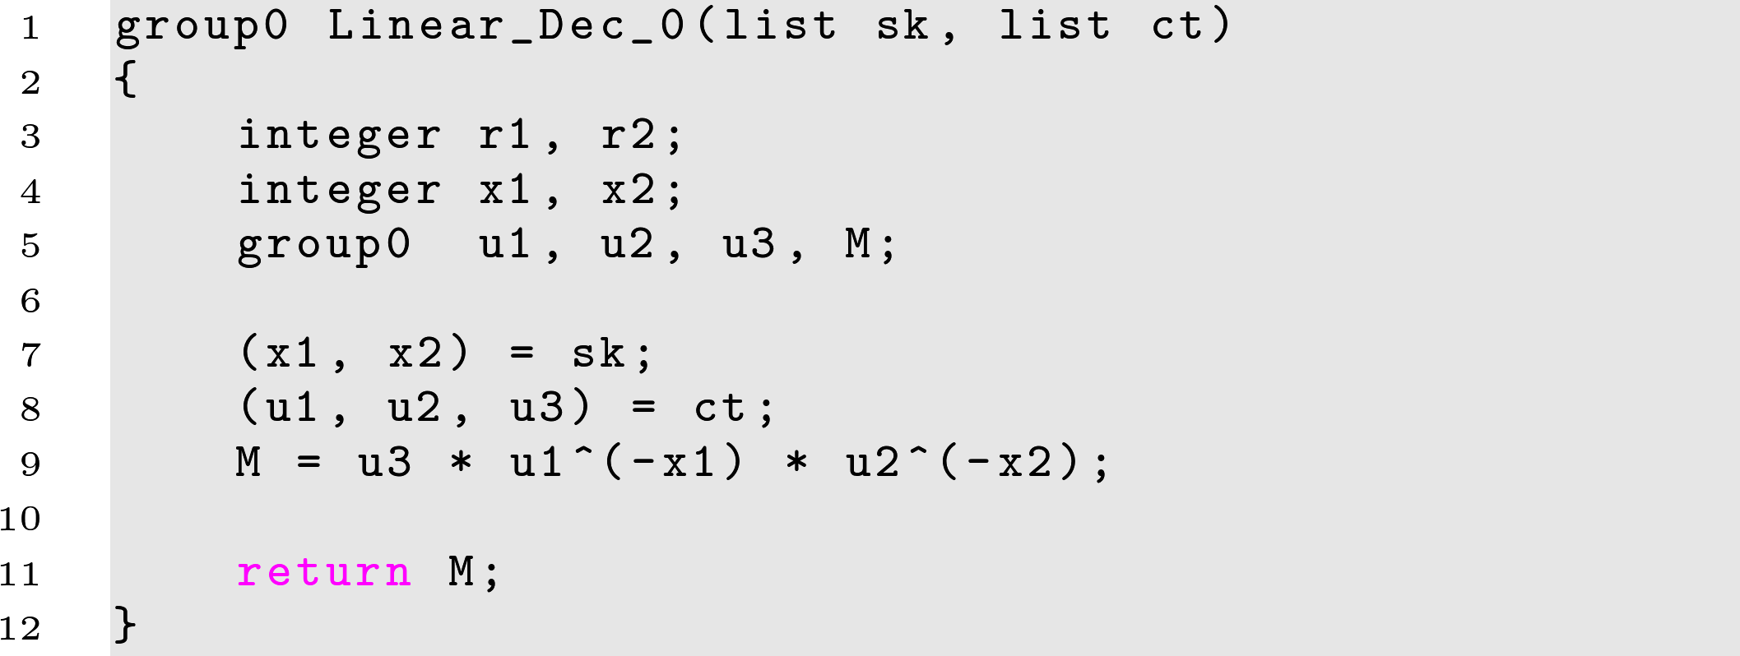
ＣＳＤＬ：仕様・アルゴリズム記述
記述例：Linear Encryption の復号関数
基本演算数の評価結果（中間出力）：
Notes:
8

Slide 9
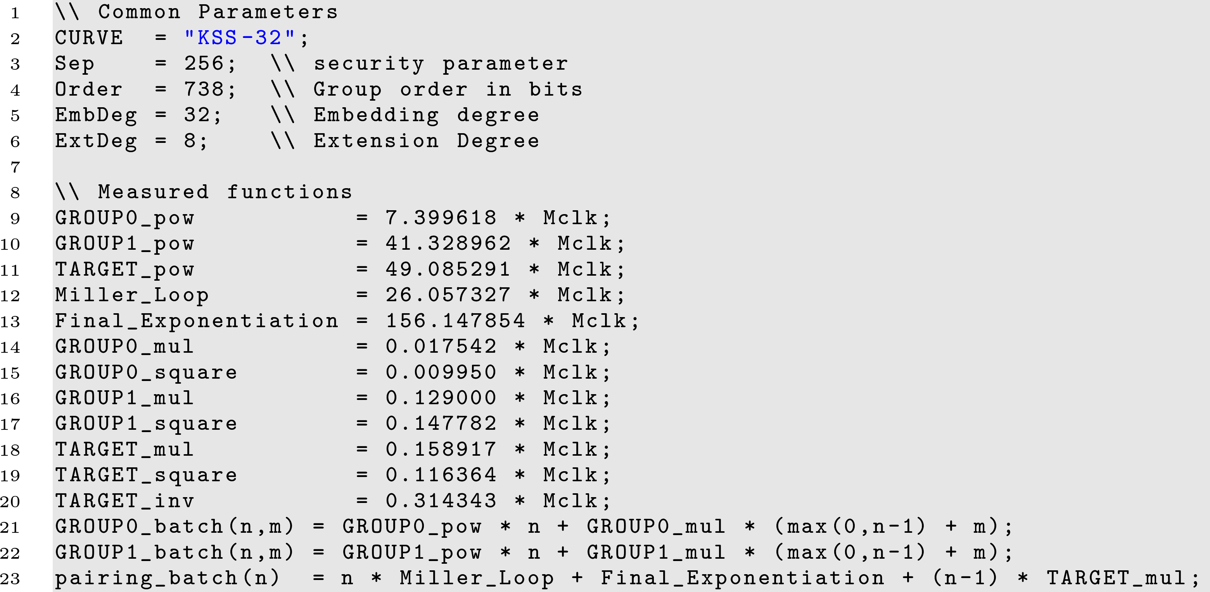
PDB:パフォーマンス データベース
記述例：KSS-32曲線のベンチマーク[清村等,ACISP17]に基づくPDB
Notes:
9

Slide 10
PDB化した既存結果
[KIKYTK17] のベンチマーク
  清村らによる、exTNFS を考慮した256-bitセキュリティでの実測値
  BLS-24, KSS-32, KSS-36, BLS-42, BLS-48
[BD17]の理論評価
  Barbulescu らによる、exTNFS を考慮した 128, 192-bitセキュリティでの理論評価
  16ビット x 16ビット の乗算回数でタイミングを見積もり
  @128-bit: BN, BLS-12, KSS-16, KSS-18
  @192-bit: KSS-18, BLS-24
  Khandakerら[KNGDNK17]によるBN, BLS-12, KSS-16の実装あり
[Ver15]のベンチマーク
  Rajeev Verma による BN 曲線の ARM v7上での実測値
  exTNFS を考慮していない旧来のパラメータ設定
  128, 192, 256-bitセキュリティでそれぞれタイミングを計測
Notes:
10

Slide 11
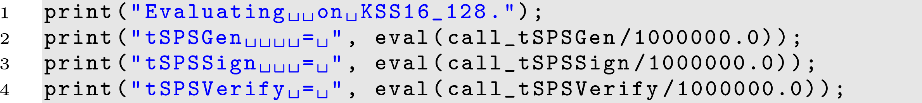
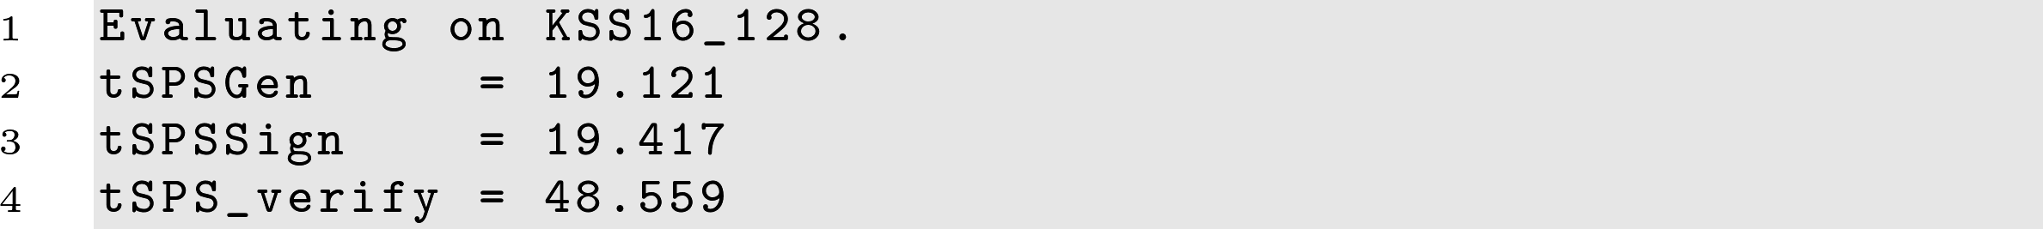
CMD：コマンド スクリプト
記述例：署名方式の各関数のタイミング評価出力コマンド
評価結果出力：
Notes:
11

Slide 12

有効性・有用性の確認
精度検証
アルゴリズム改善効果の測定
セキュリティパラメータの異なる方式の効率比較
Notes:
12

Slide 13
精度検証
内容：実装による実行時間の実測値と’Opcount’評価値の比較
測定対象：Structure-Preserving 署名方式[AHNOP17]
ライブラリ／PDB:[KIKYTK17] 256-bit security curves
ペアリング曲線 | 実測値 ／ 評価値 （誤差率）
 | 鍵生成 | 署名生成 | 署名検証
BLS-24 | 944/941(0.2%) | 903/901(0.1%) | 3934/3927(0.1%)
KSS-32 | 1098/1094(0.3%) | 1005/1008(-0.3%) | 4152/4149(0.07%)
KSS-36 | 782/777(0.7%) | 723/720(0.4%) | 3827/3802(0.6%)
BLS-42 | 1005/952(4.6%) | 890/860(3.3%) | 3356/3349(0.1%)
BLS-48 | 553/550(0.6%) | 503/503(-0.05%) | 2337/2334(0.1%)
単位： M clocks
実測環境：Intel(R) Xeon(R) CPU E5-2699 v4 @ 2.20GHz stepping 01, Linux 2.6 x86_64 (CentOS 6.8), gcc version 6.3.0 (GCC)
Notes:
13

Slide 14
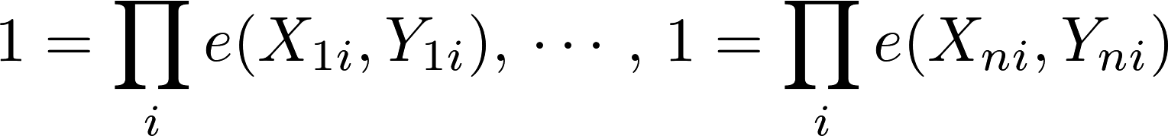
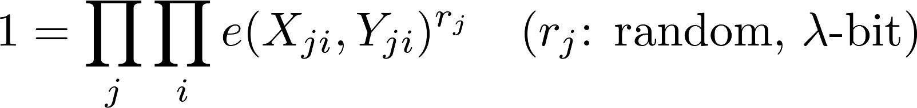
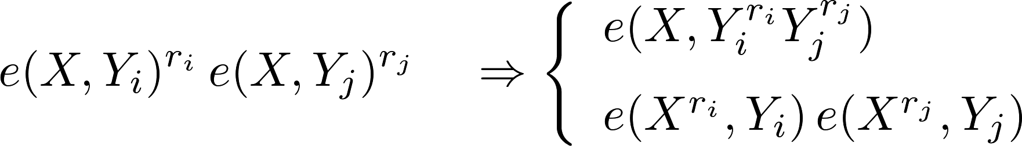
アルゴリズム改善効果の測定
ペアリング積等式の Batch 検証
オリジナル検証式：
Batch 検証式：
マージ方針の違い：
G1 Batch: 拡大側のスカラー倍演算を避けてマージ
Full Batch: ペアリング数を最小にするマージ
⇒ Batchなし、G1 Batch, Full Batch のパフォーマンスを異なる曲線で比較
Notes:
14

Slide 15
Batchによる演算カウントの変化
対象：Structure-Preserving 署名方式[AHNOP17]の署名検証関数
Batch 方法 | PPE数 | 演算数@|m|=10
 |  | Pairing | G0-pow | G1-pow
なし | 15 | 69 | 0 | 0
G1-batch | 1 | 34 | 56 | 0
Full-batch | 1 | 26 | 38 | 18
Notes:
15

Slide 16
Batch検証の評価結果
測定対象：Structure-Preserving 署名方式[AHNOP17]の署名検証関数
PDB: [BD17] 128-bit security curves
Batch 方法 | 署名検証 Timing評価値 (Mclocks)
 | KSS-18 | KSS-16 | BLS-12 | BN
なし | 111.9 | 97.1 | 141.8 | 207.3
G1-batch | 46.6 | 38.7 | 70.5 | 103.7
Full-batch | 40.3 | 35.6 | 57.0 | 82.4
Notes:
16

Slide 17




セキュリティパラメータの異なる方式の比較
測定対象：SXDH仮定に基づくSPS３方式 [KPW15]、 [JR17]、[AHNOP17]
PDB: [BD17] 128/192-bit security curves
Comparison of SPS Schemes based on SXDH for n-element messages in G1.
Scheme | Security Loss | |sig| G1, G2 | #Pairings in Bat. Ver. Eq. | Curve | Security Level | Estd Timing (Mclocks @n=10)
 |  |  |  |  |  | KeyGen | Sign | Verifiy
KPW15 |  | 6, 1 | n+10 | BLS-24 | 192 (132) | 55.0 | 30.6 | 121.1
JR17 |  | 5, 1 | n+6 | BLS-24 | 192 (157) | 59.6 | 27.0 | 109.9
 |  |  |  | KSS-16 | 128 (93) | 14.1 | 6.3 | 19.1
AHNOP17 |  | 13 , 12 | n+16 | KSS-16 | 128 (115) | 18.1 | 14.8 | 35.6
* # of signatures
* Security parameter
* Timing Estimation based on [Barbulescu-Duquesne'17, ePrint 2017/334]

Slide 18

まとめ
本稿の結果
ペアリング群上の暗号方式に関して、実施コストの小さいパフォーマンス評価フレームワーク ‘Opcount’ を提唱
有効性、有用性を評価実験に寄って検証
今後の課題
CSDL言語の仕様再検討・拡張
PDBの拡充
Notes:
18

